Slide 1



Niveau
Mathématiques
Niveau
2AC
Période de remédiation
Parcours
3
Domaine
Fractions
Séance 3
Addition et soustraction de deux fractions

Slide 2









Banque des icones utilisées dans les slides
Slide réservé à l’enseignant
Consignes et explications données aux élèves (à dire à haute voix)
L’élève prête l’attention à l’enseignant
L’élève lève la main avant de répondre
L’élève utilise l’ardoise pour répondre
L’élève recopie la correction sur le livret
Pratique autonome
Pratique guidée en binôme

Slide 3

Repérage dans la semaine
Séance 1
Représenter des fractions sur une droite numérique
Séance 2
Réduire au même dénominateur deux fractions
Séance 3
Additions et des soustractions des fractions
Séance 4
Comparer deux fractions de dénominateurs différents

Slide 4

Structure de la séance
1
Ouverture de la séance
14 min
2
Mini-Modelage
13 min
3
Pratique en binôme
5 min
4
Pratique autonome
15 min
5
Défi : Travail individuel
5 min
6
Clôture
3 min

Slide 5






Matériel nécessaire
Livret de l’élève
Autre matériel

Slide 6

Contrôler les cahiers
et corriger l'exercice maison
6 min

Slide 7
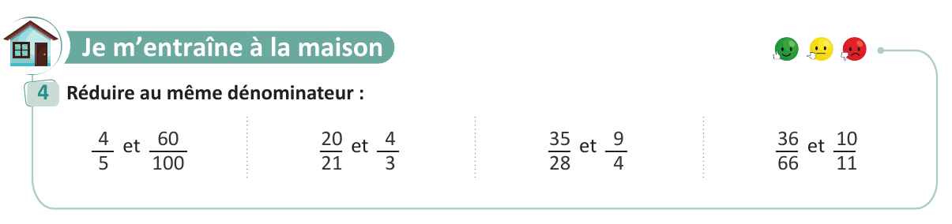
On commence par la correction de l’exercice maison de la séance précédente.
L’enseignant contrôle un échantillon d’élèves.
Page 11

Slide 8








Voici la bonne réponse :
L’enseignant explique si nécessaire un seul cas.
On a $\frac{4}{5}=\frac{4×20}{5×20}=\frac{80}{100}$
On a $\frac{4}{3}=\frac{4×7}{3×7}=\frac{28}{21}$
On a $\frac{9}{4}=\frac{9×7}{4×7}=\frac{63}{28}$
On a $\frac{10}{11}=\frac{10×6}{11×6}=\frac{60}{66}$
On obtient $\frac{80}{100} et\frac{60}{100}$
On obtient $\frac{20}{21} et\frac{28}{21}$
On obtient $\frac{35}{28} et\frac{63}{28}$
On obtient $\frac{36}{66} et\frac{60}{66}$

Slide 9

Discussion informelle
3 min

Slide 10


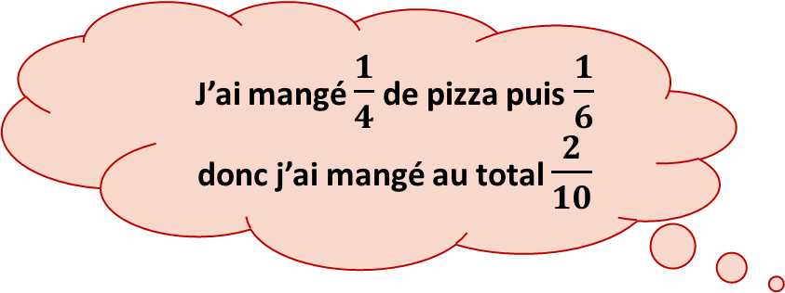
Observez l’image. Vous êtes d’accord avec Ahmed ? Discutez en binômes.
O
L’enseignant donne 30 secondes aux binômes pour discuter puis donne la parole à certains d’eux.
J’ai mangé $\frac{1}{4}$ de pizza puis $\frac{1}{6}$ donc j’ai mangé au total $\frac{2}{10}$
Notes:
Sur l’image on voit un disque qui se divise en : 2, 3, … , 6 parties égales , ce qui correspond aux fractions ½ ; 1/3 ; ¼ ….

Slide 11

Activité rituelle
3 min

Slide 12
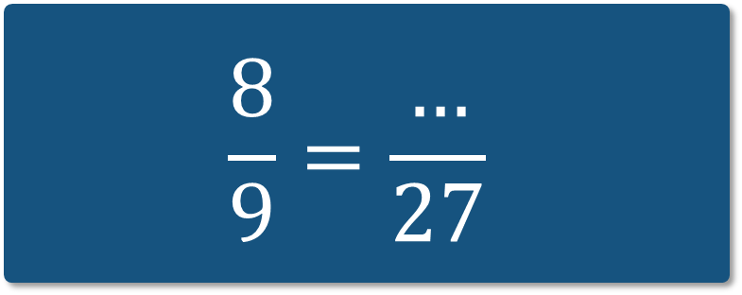
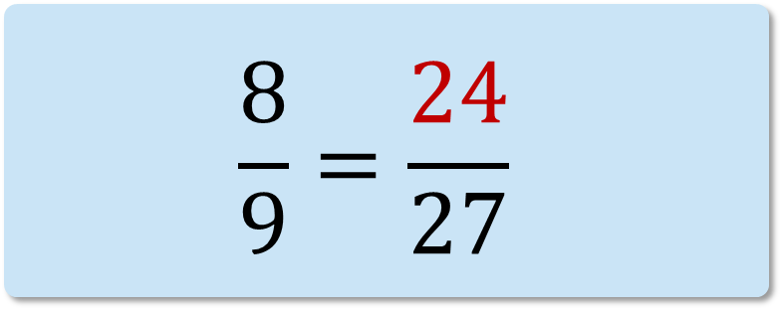
Compléter par le nombre qui convient.
O
L’enseignant choisit quelques élèves pour répondre.
$$\frac{8}{9}=\frac{24}{27}$$
$$\frac{8}{9}=\frac{…}{27}$$

Slide 13
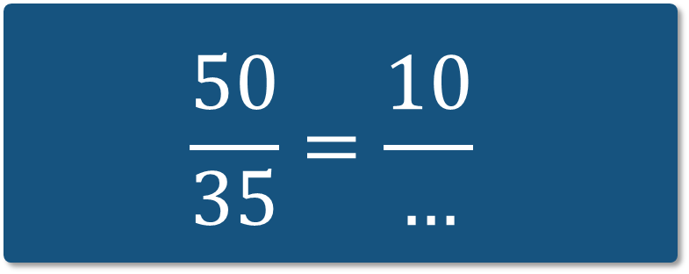
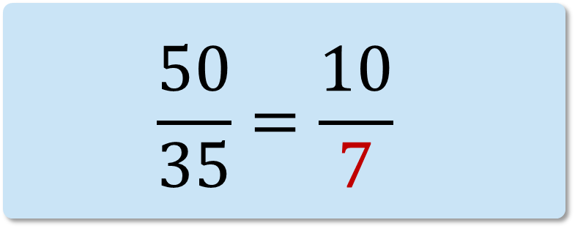
Compléter par le nombre qui convient.
O
L’enseignant choisit quelques élèves pour répondre.
$$\frac{50}{35}=\frac{10}{7}$$
$$\frac{50}{35}=\frac{10}{…}$$

Slide 14

Lexique
1 min

Slide 15
Voici les mots clés que nous allons utiliser dans cette séance. Qui peut me donner leurs traductions ?
O
L’enseignant choisit certains élèves pour donner la traduction.
Addition
Soustraction
Réduire au même dénominateur
Dénominateur commun

Slide 16
Prenez le lexique sur votre livret.
O
L’enseignant demande d’écrire le lexique sur le livret.
Addition | جمع
Soustraction | طرح
Réduire au même dénominateur | توحيد المقام
Dénominateur commun | مقام مشترك
Page 12

Slide 17

Déclaration de l’objectif
de la séance
1 min

Slide 18
A la fin de cette séance, vous serez capables de :
O
L’enseignant déclare l’objectif sans aucune explication.
Additionner et soustraire deux fractions.

Slide 19



Activités préparatoires
3 min

Slide 20
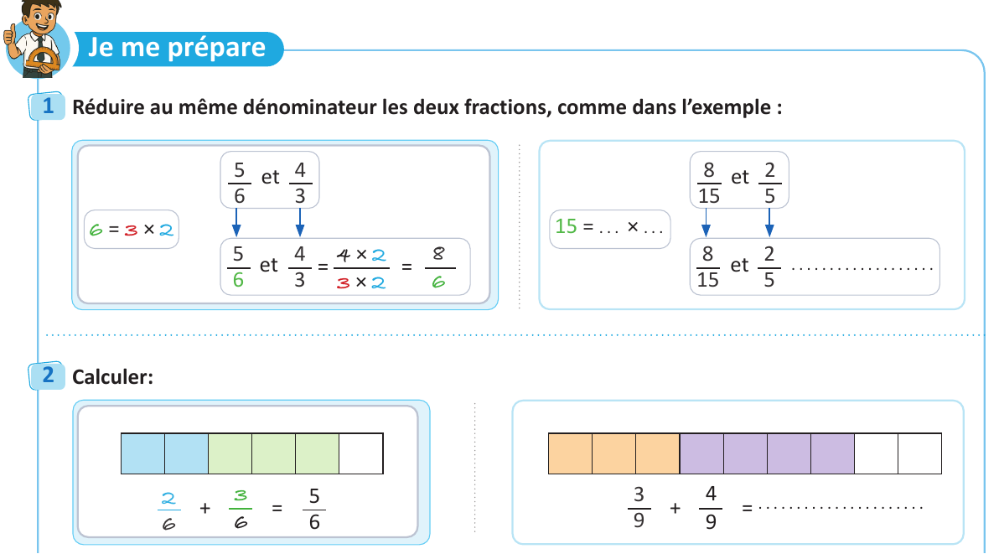



Observez l’exemple puis compléter :
P
L’enseignant lit l’exemple puis donne 15s aux élèves pour réfléchir avant de répondre oralement.
$$5$$
$$3$$
$$=\frac{2×3}{5×3}=\frac{6}{15}$$

Slide 21

Observez l’exemple puis compléter :
P
L’enseignant lit l’exemple puis donne 15s aux élèves pour réfléchir avant de répondre oralement.
$$\frac{ 7 }{9}$$

Slide 22




Prenez la correction sur vos livrets.
P
L’enseignant donne 30s aux élèves pour recopier la correction sur les livrets.
$$5$$
$$3$$
$$=\frac{2×3}{5×3}=\frac{6}{15}$$
$$\frac{ 7 }{9}$$
Page 12

Slide 23



Tâche principale
15 min

Slide 24
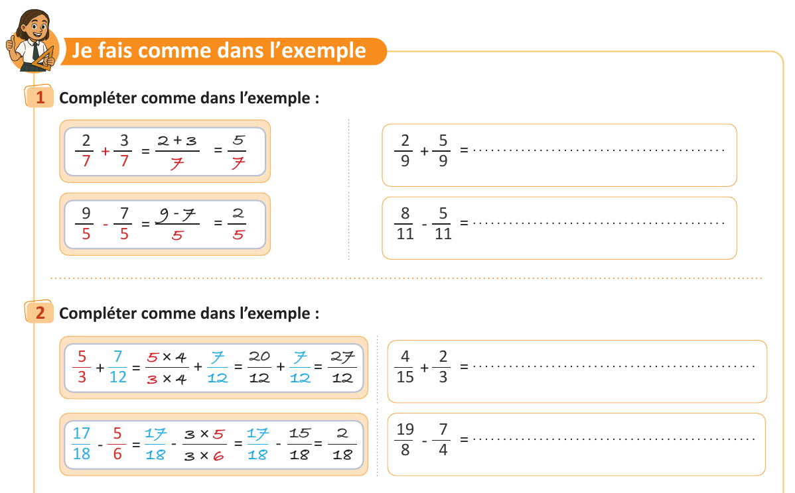
Voici comment on additionne deux fractions de même dénominateur.
M
L’enseignant incite les élèves à suivre.
1°/ On garde le dénominateur et on additionne les numérateurs
2°/ On effectue le calcul

Slide 25
Voici comment on soustrait deux fractions de même dénominateur.
M
L’enseignant incite les élèves à suivre.
1°/ On garde le dénominateur et on soustrait les numérateurs
2°/ On effectue le calcul

Slide 26



Calculer la somme et la différence suivante.
VdC
L'enseignant choisit au hasard deux élèves pour justifier oralement leur démarche.
$$\frac{2+5}{ 9 }=\frac{ 7 }{9}$$
$$\frac{8−5}{ 11 }=\frac{ 3 }{11}$$

Slide 27
Voici comment on additionne deux fractions de dénominateurs différents.
M
L’enseignant incite les élèves à suivre.
1°/ On réduit au même dénominateur les deux fractions
2°/ On effectue les calculs

Slide 28
Voici comment on soustrait deux fractions de dénominateurs différents.
M
L’enseignant incite les élèves à suivre.
1°/ On réduit au même dénominateur les deux fractions
2°/ On effectue les calculs

Slide 29
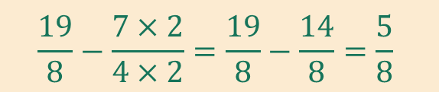
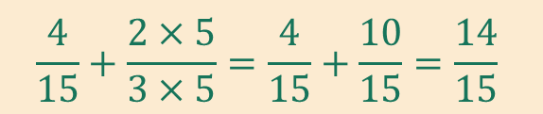
Calculer la somme et la différence suivante.
VdC
L'enseignant choisit au hasard deux élèves pour justifier oralement leur démarche.
$$\frac{4}{15}+\frac{2×5}{3×5}=\frac{4}{15}+\frac{10}{15}=\frac{14}{15}$$
$$\frac{19}{8}−\frac{7×2}{4×2}=\frac{19}{8}−\frac{14}{8}=\frac{5}{8}$$

Slide 30
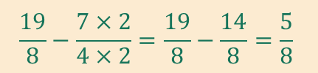
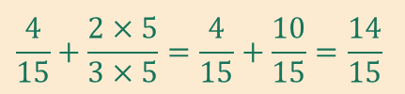


Prenez la correction sur vos livrets.
M
L’enseignant donne 30s aux élèves pour recopier la correction sur les livrets.
$$\frac{2+5}{ 9 }=\frac{ 7 }{9}$$
$$\frac{8−5}{ 11 }=\frac{ 3 }{11}$$
$$\frac{4}{15}+\frac{2×5}{3×5}=\frac{4}{15}+\frac{10}{15}=\frac{14}{15}$$
$$\frac{19}{8}−\frac{7×2}{4×2}=\frac{19}{8}−\frac{14}{8}=\frac{5}{8}$$
Page 12

Slide 31
Pratique en binôme
5 min

Slide 32

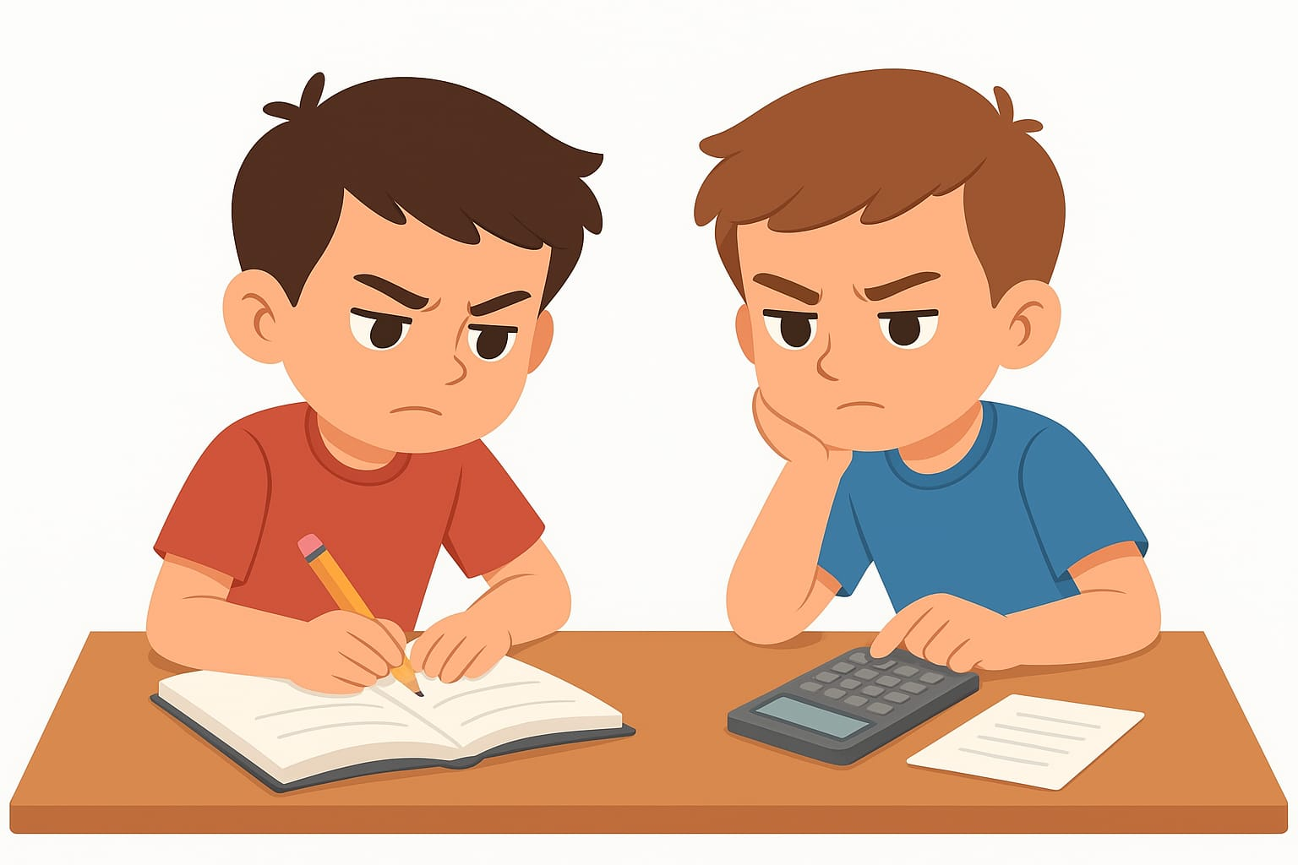
Une banque des bons et mauvais comportements
Bons comportements
Mauvais comportements
On travaille
seuls, puis on
compare nos
résultats
J’attends que
mon ami
termine, puis
on présente

Slide 33

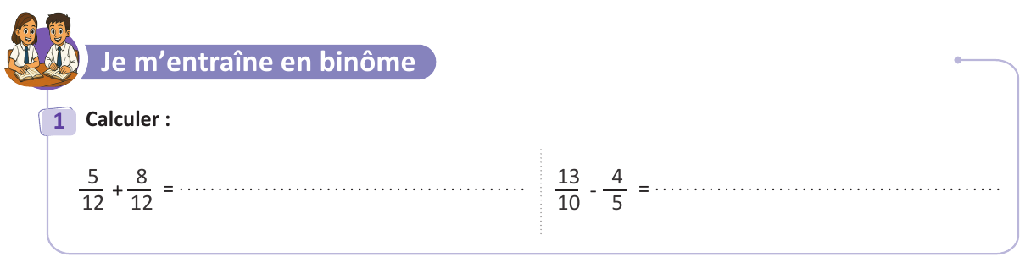
Travaillez individuellement cet exercice sur votre livret au crayon, puis discutez en binômes vos réponses.
L'enseignant accorde 2 min au travail individuel puis une minute de discussion. Il circule pour contrôler et donner des indications en cas de blocage.

Slide 34
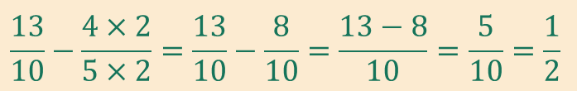

Prenez la correction sur vos livrets.
L’enseignant explique la réponse et donne 30s aux élèves pour recopier la correction sur les livrets.
$$\frac{5+8}{12}=\frac{13}{12}$$
$$\frac{13}{10}−\frac{4×2}{5×2}=\frac{13}{10}−\frac{8}{10}=\frac{13−8}{10}=\frac{5}{10}=\frac{1}{2}$$
Page 15

Slide 35
Pratique autonome :
Travail individuel et défi
20 min

Slide 36
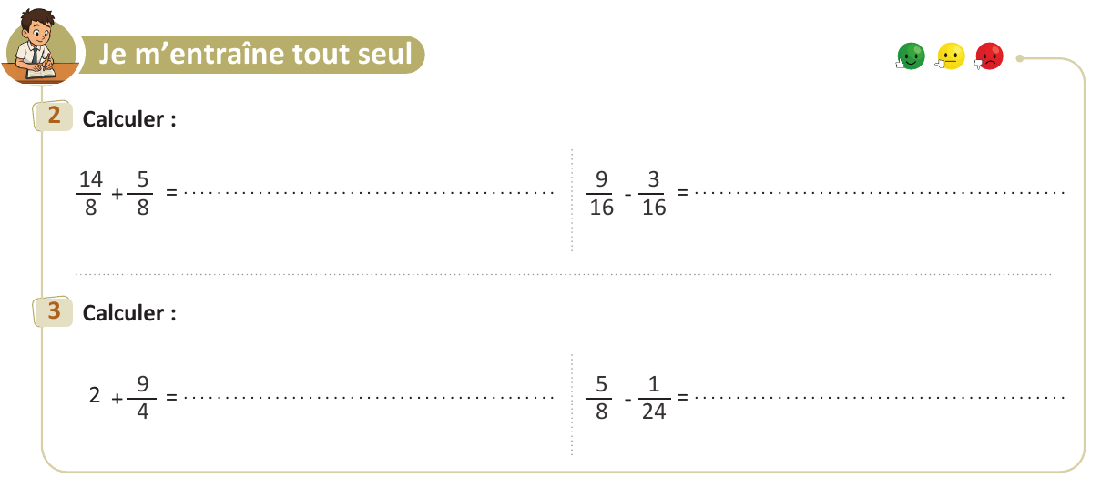
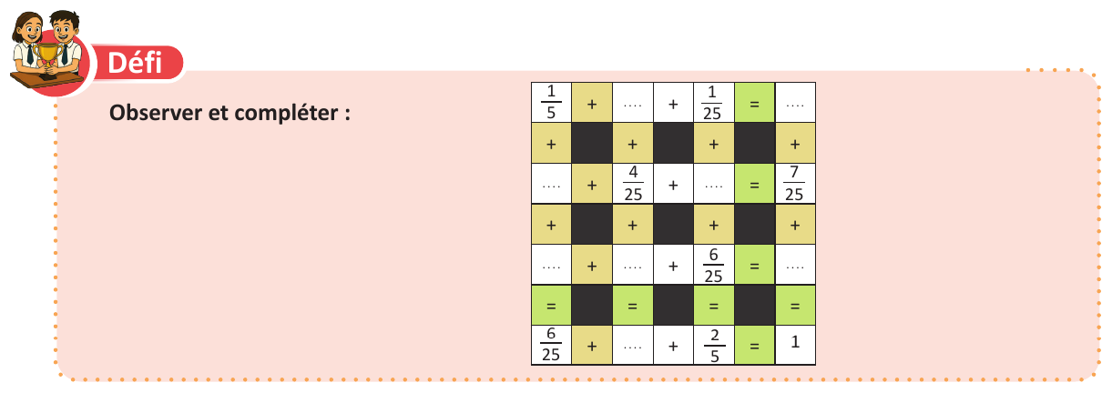
Prenez votre livret et votre crayon, puis répondez individuellement aux exercices. Vous avez 10 min.
PA
L’enseignant vérifie les productions des élèves, donne une aide individuelle en cas de difficulté et oriente les élèves ayant terminé vers le défi.

Slide 37

Le temps est terminé. Voyons ensemble la solution des exercices.
PA
L’enseignant accorde 5 min pour donner l’occasion aux élèves de présenter leurs productions et les corrige.
Temps Écoulé

Slide 38
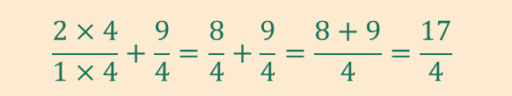
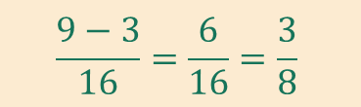
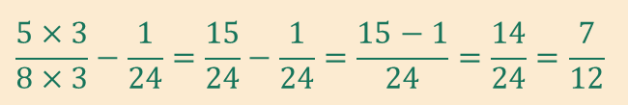

Prenez la correction sur vos livrets.
PA
L’enseignant donne 5 min aux élèves pour recopier la correction sur les livrets. Il propose une solution au défi s’il reste assez de temps.
$$\frac{14+5}{8}=\frac{19}{8}$$
$$\frac{9−3}{16}=\frac{6}{16}=\frac{3}{8}$$
$$\frac{2×4}{1×4}+\frac{9}{4}=\frac{8}{4}+\frac{9}{4}=\frac{8+9}{4}=\frac{17}{4}$$
$$\frac{5×3}{8×3}−\frac{1}{24}=\frac{15}{24}−\frac{1}{24}=\frac{15−1}{24}=\frac{14}{24}=\frac{7}{12}$$
Page 15

Slide 39

Clôture
3 min

Slide 40
Dans cette séance on a vu comment additionner et soustraire deux fractions.
C
L’enseignant donne un rappel de la séance.
Si les deux fractions ont le même dénominateur :
1°/ On garde le dénominateur et on additionne les numérateurs
2°/ On effectue le calcul
1°/ On garde le dénominateur et on soustrait les numérateurs
2°/ On effectue le calcul

Slide 41
Dans cette séance on a vu comment additionner et soustraire deux fractions.
C
L’enseignant donne un rappel de la séance.
Si les dénominateurs sont différents :
1°/ On réduit au même dénominateur les deux fractions
2°/ On effectue les calculs

Slide 42
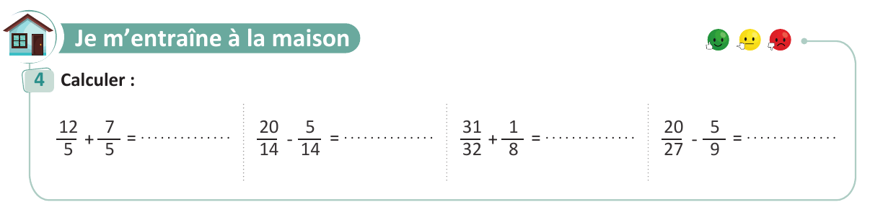
Voici l’exercice à faire à la maison pour la séance prochaine.
C
L’enseignant incite les élèves à faire l’exercice à la maison et clore la séance.
Page 15

Slide 43

Fin de la séance

